Slide 1

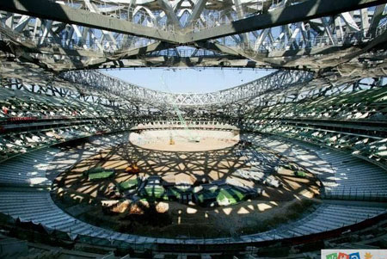
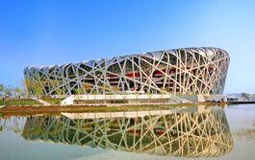

“十四五”职业教育国家规划教材
走进焊接
主编：吴志亚

Slide 2
3.3 我的工作我做主---焊接岗位
学习目标
1.熟悉焊接专业的工作岗位；
2.了解焊接岗位应具备的技能与职责。

Slide 3
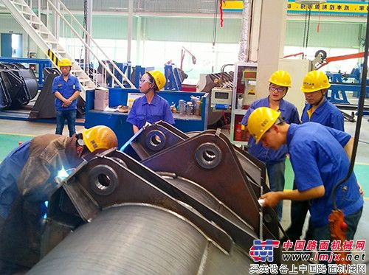
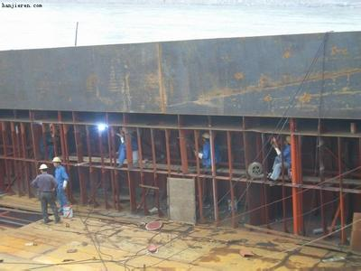
3.3 我的工作我做主---焊接岗位
一、焊接操作工
1.岗位类别
焊接操作工是焊接专业学生毕业后主要从事的岗位之一，学生所在区域的产业结构不同，所从事工作的环境、技术能力要求也不同，甚至工资待遇、危险程度也不同，图3-16介绍几种典型行业的焊接操作工。
a)工程机械行业的焊接操作工 b)船舶制造行业的焊接操作工

Slide 4
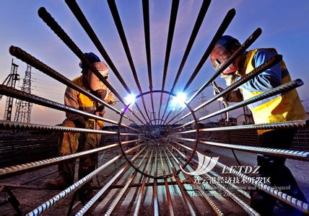
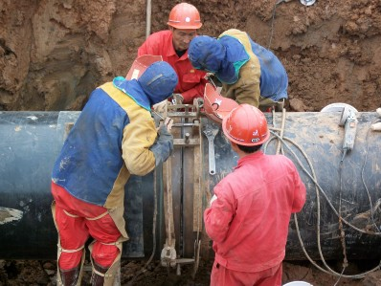
3.3 我的工作我做主---焊接岗位
一、焊接操作工
1.岗位类别
c)建筑行业的焊接操作 b) 管道行业的焊接操作

Slide 5
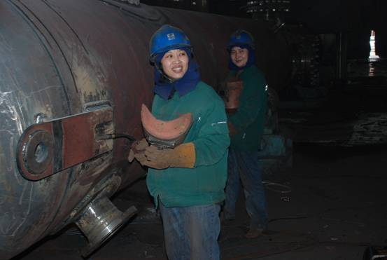
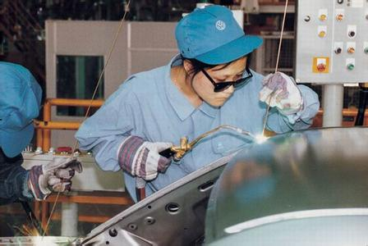
3.3 我的工作我做主---焊接岗位
一、焊接操作工
1.岗位类别
d）压力容器焊接女操作工 e)车辆制造焊接女操作工

Slide 6
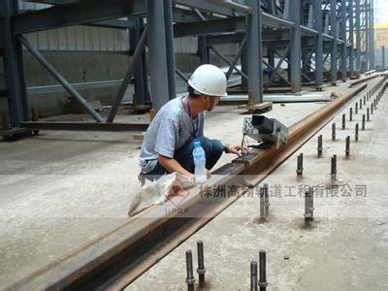
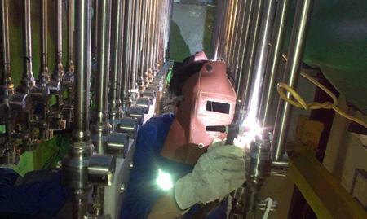
3.3 我的工作我做主---焊接岗位
一、焊接操作工
1.岗位类别
f）轨道焊接操作工 h）核电建设焊接操作工
图3-16 几种典型行业的焊接操作工

Slide 7
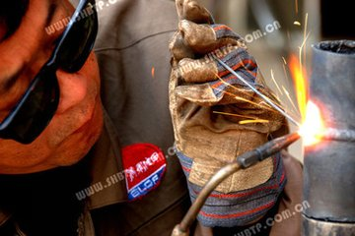
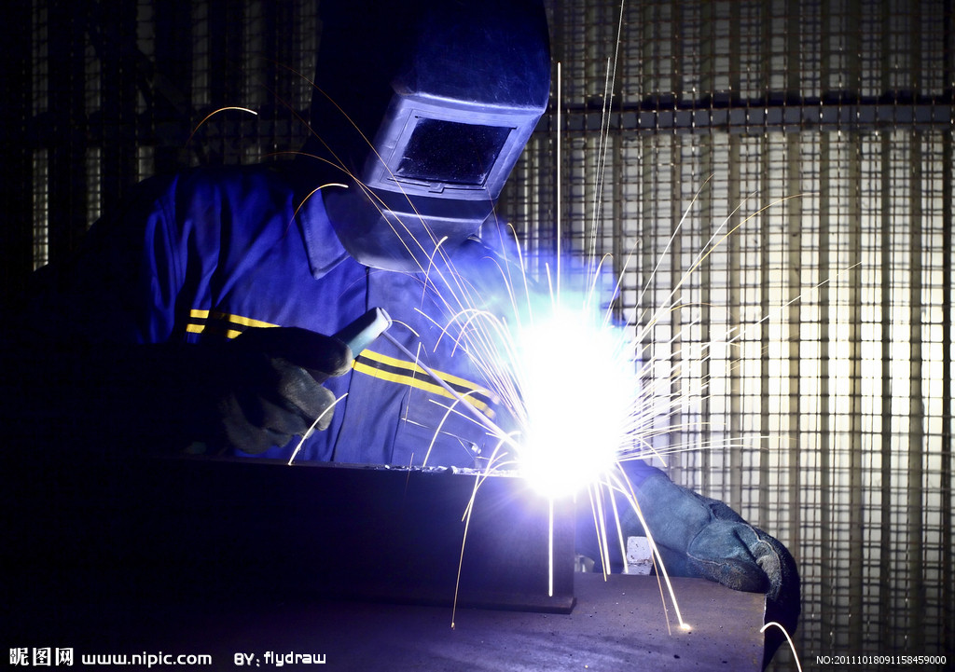
3.3 我的工作我做主---焊接岗位
一、焊接操作工
1.岗位类别
焊接方法种类较多，不同的行业所使用的焊接方法不同，图3-17介绍了不同焊接方法的焊接操作工。
a)气焊操作工 b)手工焊条电弧焊操作工

Slide 8
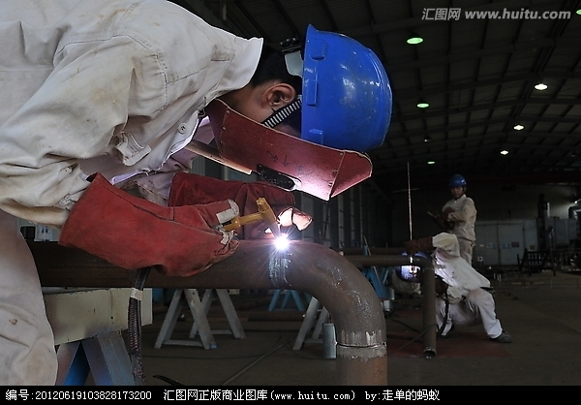
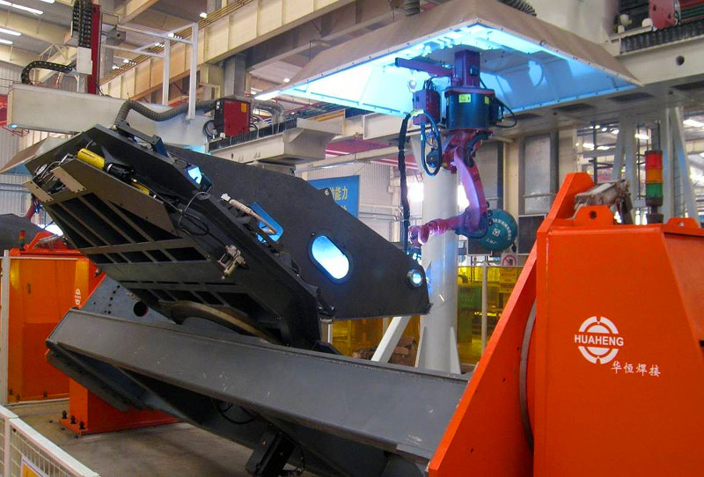
3.3 我的工作我做主---焊接岗位
一、焊接操作工
1.岗位类别
c）钨极氩弧焊操作工 d）焊接机器人操作工

Slide 9
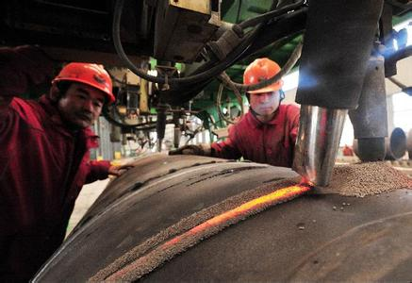
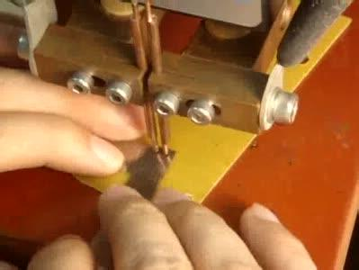
3.3 我的工作我做主---焊接岗位
一、焊接操作工
1.岗位类别
e）埋弧焊操作工 f）电阻焊操作工

Slide 10
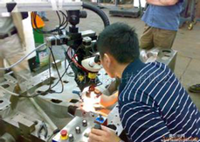
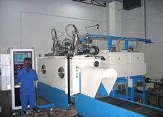
3.3 我的工作我做主---焊接岗位
一、焊接操作工
1.岗位类别
g） 激光焊操作工 h）电子束焊操作工

Slide 11
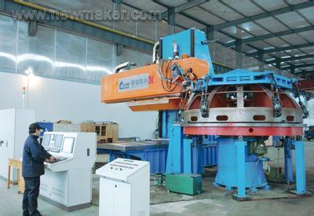
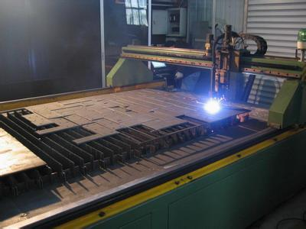
3.3 我的工作我做主---焊接岗位
一、焊接操作工
1.岗位类别
i）搅拌摩擦焊 j）切割工
图3-17 不同焊接方法的焊接操作工

Slide 12
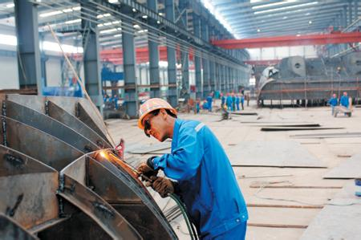
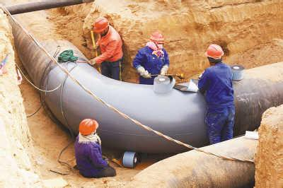
3.3 我的工作我做主---焊接岗位
一、焊接操作工
1.岗位类别
焊接操作工按照工资环境的不同，对焊工的要求也不相同，图3-18给出了不同环境下的焊接操作工。
a）车间内生产焊接操作工 b）现场野外作业焊接操作工

Slide 13


3.3 我的工作我做主---焊接岗位
一、焊接操作工
1.岗位类别
c）高空焊接操作工 d）水下焊接操作工
图3-18 不同工作环境的焊接操作工

Slide 14
3.3 我的工作我做主---焊接岗位
一、焊接操作工
2.成为一名焊接操作工的条件
一般行业：需具备一定的焊接技能（劳动局颁发的初级、中级、高级或技师及以上等级证书）；
特殊行业：需具备该行业特有的焊接技能证书，比如：船舶行业，需要持有船舶CCS证书，压力容器行业，需要持有特检院颁发的压力容器焊接证书。
除具备一定的技能外，作为一名焊接操作工，还必须持有焊工“IC”卡（即：焊工安全上岗证），分为熔化焊与热切割作业，压力焊，钎焊三个类别。对于特殊工作环境的焊接操作工，除了具备以上的条件外，还需要有特殊行业的相关证书，比如：高空作业的焊接操作工，还需持有高空作业证，水下作业的焊接操作工，还需持有水下作业证。

Slide 15
3.3 我的工作我做主---焊接岗位
一、焊接操作工
3.焊接操作工的岗位职责
按照不同行业对焊接技术水平要求的不同，操作工的职责也不尽相同，一般应遵循以下岗位职责。
1）在生产设备部主管的领导下，严格遵守“焊接操作规程”，完成每月的生产任务，并对焊接的质量负责；
2）按照车间开具的“作业工票”上的产品零件名称、型号、规格、借好图样、焊接工艺指导书。待焊零件，做好焊接前准备；
3）严格遵守“焊接工艺指导书”，搞好产品零件的堆焊；为确保焊接质量，应严格进行焊条烘干、零件预热，焊渣清除，必要时进行焊后热处理，并做好记录；

Slide 16
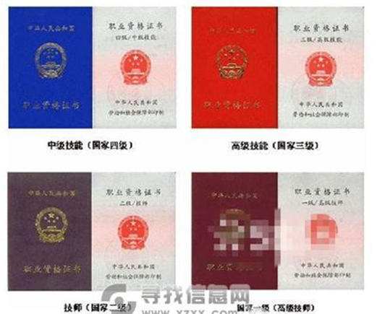
3.3 我的工作我做主---焊接岗位
一、焊接操作工
焊接中级工（四级），焊接高级工（三级），
焊接技师（二级），焊接高级技师（一级）

Slide 17
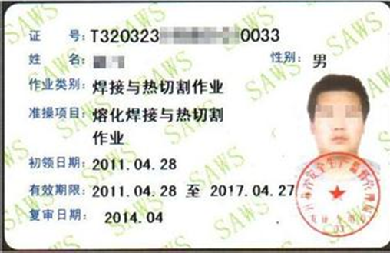
3.3 我的工作我做主---焊接岗位
一、焊接操作工
焊接上岗证（IC卡）

Slide 18
3.3 我的工作我做主---焊接岗位
一、焊接操作工
3.焊接操作工的岗位职责
4）经检验发现不允许存在的焊接缺陷（比如未焊透、未熔合等），应及时进行返修；
5）严格遵守“设备管理制度”，搞好焊机、箱式炉、烘干炉的维护保养；
6）严格遵守“车间现场管理、文明生产管理制度”、“安全生产管理制度”，搞好文明生产、安全生产。

Slide 19
3.3 我的工作我做主---焊接岗位
一、焊接操作工
4.焊接操作工的技能等级
中等职业学校的学生：
毕业时：具备焊工中级工的职业技能等级，
1-2年的企业实践：达到高级工的焊工职业技能等级；
再经过3-5年的工作：能够独立解决企业焊接实际问题，焊接技术达到相应的标准，便可取得焊工技师证，随着经验的积累，最终取得焊接高级技师职业技能等级证书。

Slide 20
3.3 我的工作我做主---焊接岗位
一、焊接操作工
4.焊接操作工的技能等级
除了劳动局颁发的焊工技能等级外，还有一些特殊行业的技能等级证书，如：压力容器焊接证、船舶焊工证、电力行业焊工证、水下焊接证等。
压力容器焊接证
压力容器焊接证是特种设备质量管理监督局颁发的证，此证原称是锅炉压力容器焊工合格证，现称特种设备作业人员证，依据办法是国质检锅[2002]109号《锅炉压力容器压力管道焊工考试与管理规则》，证件的颁发根据焊接的材质、焊接的位置，焊接的方法等进行划分，合格项目有效期一般为3年。

Slide 21
3.3 我的工作我做主---焊接岗位
一、焊接操作工
4.焊接操作工的技能等级
船舶焊工证
船舶焊工职业资格等级共分为五级：初级（国家五级）、中级（国家四级）、高级（国家三级）、技师（国家二级）、高级技师（国家一级）。
电力行业焊工证
电力行业焊工资格证是由国家经贸委颁发，电力行业锅炉压力容器监察委员会监督管理的资格证书。凡在电力行业从业的焊工必须按照《电力行业焊工考试规程》进行严格的培训，考核合格后方能从事焊接工作。

Slide 22
3.3 我的工作我做主---焊接岗位
一、焊接操作工
5.焊接操作工的发展前途
随着自动化焊接技术及设备的不断出现，越来越多的焊接岗位被自动化设备所代替，很多人就认为将来焊接操作工可能被淘汰。这种想法是不对的，无论技术怎么发展，焊接操作工永远不可能被淘汰，它是一项终身受用的技术。现在学焊接的人不少，但真正做好的不多，因此，焊接高技能人才还是十分缺乏。
焊接操作工的劳动条件随着焊接设备的发展和新型环保焊接材料的不断出现，也逐渐得到改善，因此，焊工是个非常有发展前景的工种。

Slide 23
3.3 我的工作我做主---焊接岗位
二、焊接工艺员
1.什么是焊接工艺员？
焊接工艺就是针对所在企业岗位生产图纸上所标注的焊缝，选择合适的焊接方法、焊接参数，熟悉焊接工艺评定的内容，能编制作业指导书，确定焊接顺序，能确定焊接检验的方法与频率，控制焊接变形，能针对焊接过程中出现的缺陷制订修复工艺。总而言之，从设计的图纸到合格的产品，这中间的实现过程，就是工艺，也就是焊接工艺员所应工作的内容，相对焊接操作工而言，焊接工艺员对个人的专业知识、工作经验要求比较高。

Slide 24
3.3 我的工作我做主---焊接岗位
二、焊接工艺员
2.焊接工艺员的职责
1）负责焊接结构件焊接工艺编制并指导、实施，提出相关焊材要求及焊接质量的质量检查；
2）对于生产过程中所发生的质量问题要做好详细记录并且向主管汇报；
3）负责改进焊接工艺、并控制焊材定额及成本；
4）对生产过程中的焊接工艺标准、技术要点与生产部门以及公司的外分包单位进行技术交底；
5）编制焊工考试要领书，对焊工进行相关的上岗培训和技术业务培训，配合公司相关的资质维护工作。

Slide 25
3.3 我的工作我做主---焊接岗位
二、焊接工艺员
3.焊接工艺员应具备的能力
1）熟悉焊接标准，熟悉焊接工艺（气体保护焊、埋弧焊、焊条电弧焊、氩弧焊）；
2）熟悉自动化弧焊设备、熟悉所在企业焊接产品的生产；
3）思维敏捷,条理清晰；
4）良好的英语读写水平。

Slide 26
3.3 我的工作我做主---焊接岗位
三、电焊机销售员
对于中等职业学校焊接专业的学生而言，电焊机销售岗位只是一个附属的岗位，此岗位适合社交能力较强，有强烈竞争意识和勇于创新工作方法的学生。
在工作中，利用所学的焊接设备的相关知识能准确地描述焊机的特点，同时负责销售渠道的开发与管理，发展经销商，完成焊机的销售任务。
在焊机销售的过程中，作为销售员首先需熟悉所销售产品具有的功能，使用范围，甚至自己会焊，因为事实甚于雄辩，焊接专业的学生做焊机销售就具备这方面的能力，其次就是销售技巧。

Slide 27
3.3 我的工作我做主---焊接岗位
四、焊接质量检验员
焊接质量检验员首先要理解焊接质量检查的含义，焊接检查并非只是检查完工焊缝，而是在工程的开始阶段就要涉足，包括焊缝的设计是否合理，焊缝的可操作性，焊接的过程是否规范，焊缝的外观检查是否合格等等。
焊接质量检验员不同焊接检测工，焊接检测工一般仅对完工的焊缝进行检验，焊接质量检验员需要有把握全局的理念，需要具备的知识、能力、素养相对较高。

Slide 28
3.3 我的工作我做主---焊接岗位
四、焊接质量检验员
1.焊接质量检验员建的学习顺序
1）焊接基础理论、焊接符号
2）WPS、WPQR。包括坡口形式、焊接参数等信息。WPS和WPQR要符合标准，所以你要翻阅相应的焊接标准（如JGJ81、AWS或者ASME等焊接标准，主要看工程适用哪个标准）
3）缺陷的分类和判定。缺陷的分类和判定有手册，国标、美标和欧标都有个小册子，要看的非常熟悉，因为焊接质量检查员最大的工作量是检查焊接的缺陷，这个需要在工作中积累经验。
4）无损检测。这个不重要，如果你做焊接质量检查员，一般NDT是由专业人士做的（小工程除外）无损检验要求很专业，同学们如果感兴趣，再深入学习。

Slide 29
3.3 我的工作我做主---焊接岗位
四、焊接质量检验员
2.焊接质量检验员资格的职责
检员的职责是：依据图纸、规范、标准（技术条件）来判定产品的质量，能够了解和掌握技术条件的适用范围及含义，并牢记应争取产品的高质量，但又不能延误工期和交货时间。
1）质检员的资格
（1）对其承担的检验工作认真负责。
（2）身体好，精力充沛，爬高上低，攀登脚手架。
（3）视力好，可看见焊缝外观和无损检验结果（射线片、报告）。
（4）态度正确，应按规定的检验程序执行，并做到公正一致。记住：合同文件规定了你的任务、权限和职责，一切应按合同规定执行。

Slide 30
3.3 我的工作我做主---焊接岗位
四、焊接质量检验员
2.焊接质量检验员资格的职责
（5）具备焊接专业术语及焊接专业知识，能够正确使用焊接专业术语，熟悉和掌握GB/T3375-94《焊接术语》，并了解最常用的焊接方法。
（6）具备图纸、技术条件、规范及焊接工艺方面的知识。能够阅读和看懂图纸，并了解图中焊接及无损检验的符号，同时还应对技术条件中或图纸上未详细说明的焊缝能够做出正确决定，使焊缝能够满足要求
（7）具备试验方法知识。在判定某条焊缝是否满足质量要求时，可采用各种试验方法。应了解每种试验方法的局限性及其显示的结果。
（8）填写记录与报告。记录要完整和准确，报告要简明扼要。报告不仅应包括所有的检测和试验结果，而且应包括焊接工艺、焊接工艺评定和焊接材料控制记录。

Slide 31
3.3 我的工作我做主---焊接岗位
四、焊接质量检验员
2.焊接质量检验员资格的职责
（9）具有一定的焊接操作经验。
（10）进行必要的培训（工程学和冶金学方面的基础知识培训）
（11）具备焊接检验实践经验。

Slide 32
3.3 我的工作我做主---焊接岗位
四、焊接质量检验员
2）焊接质检员的职责：（主要职责▲）
（1）能够解释所有的焊接图纸和技术条件。
（2）检查采购单（保证焊接材料和消耗品满足规定要求）。
（3）根据采购技术条件，检查到货和鉴定（工程材料确认和材料标记）。
（4）根据特殊要求，检查材料（母材和焊材）的化学成分和力学性能。
（5）调查母材的缺陷和偏差。

Slide 33
3.3 我的工作我做主---焊接岗位
四、焊接质量检验员
（5）调查母材的缺陷和偏差。
（6）检查焊材一、二级库是否满足标准要求。
（7）检查将使用的设备情况，焊接设备上仪表要定期校验。▲检查焊接设备是否符合要求
（8）检查焊接接头的制备情况，坡口尺寸是否满足图纸及规范要求。▲
（9）检查接头的组对与拼装。▲检查坡口及焊件的组对质量
（10）确认所采用的焊接工艺是否经过批准。
（11）验证焊工（或焊接操作工）的资格是否满足规范要求（限制焊工在其具有的资格范围内工作）。▲检查焊工合格证书在有效期内

Slide 34
3.3 我的工作我做主---焊接岗位
四、焊接质量检验员
（13）检查焊缝外观质量是否符合技术文件和标准要求，并认真填写质量记录。▲
（14）选择焊接试验方法及评定试验结果（典型的试验包括：无损检验、水压试验、化学分析、力学性能试验）。
（15）填写焊缝无损检验委托书。▲
（16）保存记录。
（17）准备报告。

Slide 35
3.3 我的工作我做主---焊接岗位
五、焊接维修工
焊接设备维修工分两种，
一种是主要负责企业焊接设备的日常维护与保养，保障企业生产的正常运行；
另一种是在焊接与切割设备销售公司做售后服务，负责维护客户市场，安装、调试、维护、修理焊接、切割等相关设备，给客户，销售人员提供技术帮助，协调维护客情关系等。两者的性质不同，工作环境也完全不同，需要具备的知识、能力也不尽相同。

Slide 36
3.3 我的工作我做主---焊接岗位
五、焊接维修工
1.第一种
第一种岗位的设备维修是指设备技术状态劣化或发生故障后，为恢复其功能而进行的技术活动，包括各类计划修理和计划外的故障修理及事故修理，又称设备修理。设备维修包含的范围较广，包括：为防止设备劣化，维持设备性能而进行的清扫、检查、润滑、紧固以及调整等日常维护保养工作；为测定设备劣化程度或性能降低程度而进行的必要检查；为修复劣化，恢复设备性能而进行的修理活动等。

Slide 37
3.3 我的工作我做主---焊接岗位
五、焊接维修工
1.第一种
该种设备维修工的工作指标，反映设备维修工作效果的指标有两类：
1）维修后技术状况指标。
2）维修活动经济效果指标
设备维修工作的任务是：
根据设备的规律，经常搞好设备维护保养，延长零件的正常使用阶段；对设备进行必要的检查，及时掌握设备情况，以便在零件进入设备问题前采取适当的方式进行修理。
常出现的设备问题主要有：磨损、腐蚀、渗漏、冲击、冲刷、结垢、变形等等，因各种行业设备多种多样，表现形式也呈现多样化。

Slide 38
3.3 我的工作我做主---焊接岗位
五、焊接维修工
1.第一种
传统维修方式主要有：润滑、补焊、机加工、报废更新、误差调正、垢质清洗等。
·西方较先进的维修维护方式：高分子复合材料技术、纳米材料技术、陶瓷材料技术、稀有金属材料技术等等，如：福世蓝高分子复合材料技术可快捷高效的实现在线维修、自主维修；一些纳米陶瓷技术可在保持高强度、高硬度基础上，更轻、更耐腐蚀等恶劣环境，让设备更实用、耐用。

Slide 39
3.3 我的工作我做主---焊接岗位
五、焊接维修工
1.第一种
设备维修的方法有：标准修理法（又称强制修理发），定期修理法，检查后修理法，
（1）标准修理法，又称强制修理法，是指根据设备零件的使用寿命，预先编制具体的修理计划，明确规定设备的修理日期、类别和内容。设备运转到规定的期限，不管其技术状况好坏，任务轻重，都必须按照规定的作业范围和要求进行修理。此方法有利于做好修理前准备工作，有效保证设备的正常运转，但有时会造成过度修理，增加了修理费用。
（2）定期修理法，是指根据零件的使用寿命、生产类型、工件条件和有关定额资料，事先规定出各类计划修理的固定顺序、计划修理间隔

Slide 40
3.3 我的工作我做主---焊接岗位
五、焊接维修工
1.第一种
期及其修理工作量。在修理前通常根据设备状态来确定修理内容。此方法有利于做好修理前准备工作，有利于采用先进修理技术，减少修理费用。
（3）检查后修理法，是指根据设备零部件的磨损资料，事先只规定检查次数和时间，而每次修理的具体期限、类别和内容均由检查后的结果来决定。这种方法简单易行，但由于修理计划性较差，检查时有可能由于对设备状况的主观判断误差引起零件的过度磨损或故障。

Slide 41
3.3 我的工作我做主---焊接岗位
五、焊接维修工
1.第二种
售后服务技术人员的职责主要是为了保障销售给用户的产品或设备能正常有效的使用，并能提供产品或设备长期有效的维修、保养、升级改进等后续保障工作。
对于产品的售后服务人员，需要从事者对所售出的设备的原理、技术要点十分的了解，需要较高的实践经验，同时要具备培训使用设备人员的能力。

Slide 42
3.3 我的工作我做主---焊接岗位
五、焊接维修工
1.第二种
焊机售后服务技术人员的工作内容有：
1）培训
由专业人员训练掌握机械、液压、电器控制等专业的基本技能，并由专人考核掌握程度； 由专业人员训练掌握产品生产装配、维修等基本技能。可能会指定装配某种产品或部件，并由专人考核装配质量；在专人指导下亲自到实地培训掌握设备或产品的使用工艺及配套的工程施工工艺，并由专人考核掌握程度。

Slide 43
3.3 我的工作我做主---焊接岗位
五、焊接维修工
1.第二种
2）售前工作
发货前协助专人建立产品的生产档案，如生产日期、编号、调试情况、出厂配置等；发货时协助仓库清点产品的实物、规格、数量等；发货后及时与客户联系需服务的时间、地点等服务信息，以及指导用户作初步开机准备等；作好服务相关的准备，如准备照相机、产品样本、常用密封件、配件等。

Slide 44
3.3 我的工作我做主---焊接岗位
五、焊接维修工
1.第二种
3）现场服务
新机服务时如有必要，先和用户一起清点货物，指导用户作开机准备 具体准备可参见各种产品的使用指导或请教其它服务人员准备充分再开机调试；开机调试时一定需将设备调试完毕后才能将设备正式投入使用；正式使用时，如遇到新用户需指导操作人员掌握设备的使用以及工程施工工艺；用文字、照片等形式记录工地现场我部产品的使用情况、工地现场的信息以及其他厂家设备的信息等，回厂后及时反馈相关人员；服务态度需热情，与客户及现场经理、操作班长等需搞好关系，如有必要需记录以上人员的电话等联系方式；

Slide 45
3.3 我的工作我做主---焊接岗位
五、焊接维修工
1.第二种
3）现场服务
注意自身安全，如在工地戴安全帽、饮食要卫生、注意防窃等；适当控制服务费用，减少不必要的浪费；后期服务及时反馈产品在工地现场的使用情况，以便作出及时改进或调整；及时记录服务信息，如服务单、费用统计等； 与客户保持一定联系，注意产品的使用情况；接受客户的电话咨询，一定要耐心讲解，如有必要需再次进行指导服务或维修服务；根据现场情况，提出改进意见，提高产品的质量或使用效率等。
4）资料整理
及时将各种现场的情况用文字、图片格式进行归纳、编辑后，提交售后服务主管备案。 及时收集与公司同类产品竞争对手的各种资料，及时收集新工艺、新技术的相关资料。

Slide 46
3.3 我的工作我做主---焊接岗位
六、焊接现场管理员
1. 现场管理的核心要素
·人员（Man)：数量，岗位，技能，资格等。
·机器（Machine)：检查，验收，保养，维护，校准
·材料（Material)：纳期，品质，成本
·方法（Method)：生产流程，工艺，作业技术，操作标准
·环境（Environment)：作业、施工的环境
·信息（information)：作业过程中的信息传递和人员交流

Slide 47
3.3 我的工作我做主---焊接岗位
六、焊接现场管理员
2.焊接现场管理员的职责及内容
焊接现场管理员的内容较多，工作的内容主协调要是用科学的标准和方法对焊接生产现场的生产要素，包括人（工人和管理人员）、机（设备、工具、工位器具）、料（原材料）、法（加工、检测方法）、环（环境）、信（信息）等六要素进行合理有效的计划、组织、协调、控制和检测，使其处于良好的结合状态，以达到优质、高效、低耗、均衡、安全、文明生产的目的。

Slide 48
3.3 我的工作我做主---焊接岗位
六、焊接现场管理员
2.焊接现场管理员的职责及内容
焊接现场管理员按其职责不同，包括定置管理、设备管理、工艺管理、质量管理、工具管理、计量管理、材料管理、能源管理、车间管理、文明生产、安全生产等。
现场焊接管理员的职责
1）负责生产现场的整体工作事务；
2）参与公司宏观管理和策略制定；
3）负责生产现场的工作筹划与控制并执行和督导各项工作计划的落实情况；
4）落实及分配各班组的工作计划；

Slide 49
3.3 我的工作我做主---焊接岗位
六、焊接现场管理员
2.焊接现场管理员的职责及内容
6）负责生产现场的产品质量，监督生产工艺流程，严要求各员工树立产品质量观，避免返工，搞好质量，确保让顾客满意；
7）对生产现场各项成本负责，严格控制各班组人力、物力的浪费；
8）优化公司各个生产的物流环节，确保公司各物资流转成本
9）做好日常管理工作和临时事项的处理；
10）确保公司财产安全和生产安全，维护公司形象。

Slide 50

3.3 我的工作我做主---焊接岗位
思考与练习
1．焊接操作工的职责有哪些。
2. 焊接工艺员应具备哪些知识。
3．焊接质量检验员应具备哪些知识、能力。
4．焊接销售人员的工作范围有哪些。
5. 焊机设备维修人员的职责有哪些。
6. 焊接现场管理人员应具备哪些知识、能力。

